Slide 1

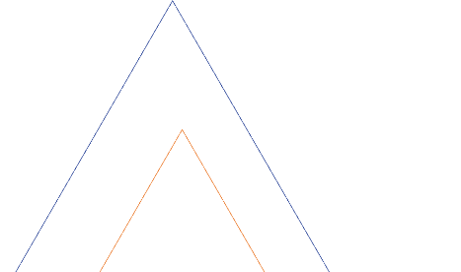
PPT模板 http://www.1ppt.com/moban/
10组白菜组
校聚活动平台项目
开发成员：魏志航（项目经理）
叶翔昊
兰天阳
张世纪
彭尹垚
谢泽川

Slide 2


成员介绍
魏志航
兰天阳
项目经理、需求分析员Web前端开发工程师
移动端前端开发工程师
移动端UI设计师
叶翔昊
张世纪
Web前端开发工程师
Web端UI设计师
移动端前端开发工程师
移动端测试工程师
彭尹垚
谢泽川
后端开发工程师
测试工程师
后端开发工程师
数据库管理员

Slide 3
1. 项目概述
目录
2. 项目展示
3. 成员答辩
4. 分享与总结

Slide 4

01
项目概述

Slide 5

项目概述
项目名称：校聚活动平台
主要功能：任何校内人员或校内组织均可在本平台发布及参与活动
项目理念：为需要伙伴的大学生提供一个校内活动交友的平台，一切多人参与的且符合道德、不违法犯罪的项目均可发布作为活动。
平台目前LOGO

Slide 6
02
项目展示

Slide 7
项目展示
平台架构
登录注册页
首页
活动广场
活动管理
留言板
个人中心
网站统一通知
热门与近期活动
筛选与搜索活动
活动详情和报名
活动发布与进展
待进行活动信息
活动结束评分
查看与修改信息
发布留言
回复留言
切换账号

Slide 8
项目展示
展示环节！

Slide 9
03
成员答辩

Slide 10
3.1
后端
by：彭尹垚&谢泽川

Slide 11


框架选择
Spring Boot
MyBatis-Plus
基于 Spring 框架的微服务开发框架，它简化了 Spring 应用程序的配置和部署。Spring Boot 提供了自动配置功能，使得开发者可以快速启动和运行应用程序，并且集成了 Spring 全家桶的各种组件
提供了大量自动化功能，如 CRUD 操作自动生成、分页插件、逻辑删除等，极大地简化了开发者对数据库的操作

Slide 12

项目架构
控制器层 (Controller)
控制器层负责处理客户端请求
控制器层
服务层 (Service)
服务层
服务层负责业务逻辑处理
数据访问层
数据访问层 (Mapper)
数据访问层通过 MyBatis- Plus 进行数据库操作

Slide 13
对象分析
活动管理平台
留言板，邮件
user
activities
EventRegist
Message
Controller
留言板功能
用户详细信息
通过外键与Message、EventRegist相连接
多方面的活动信息
对整个流程统计完整
对整个CURD操作完整
与user和EvenRegist表相关联
作为中间桥梁与用户与活动相连接
作为参加活动的记录表与反馈，能记录到用户与会记录
还具有活动打分
SendMail
Controller
邮箱发送消息，便于沟通
实现各种有关用户表的操作
亮点：分权限等级执行相应操作，有用户喜好进行推荐，
覆盖信息量全面
实现各种有关活动表的操作
亮点：时间数据覆盖完整，能自注入当前时间
能根据需求返回各种标签类型的活动详情，
能记录到用户与会记录
还具有活动打分功能
活动结束后能进行反馈

Slide 14
3.2
移动端
by：兰天阳&张世纪

Slide 15
框架选择
Uni-app框架
Vue框架
Uni-app是一个使用Vue.js开发所有前端应用的框架，开发者编写一套代码，可发布到iOS、Android、Web（响应式）、以及各种小程序、快应用等多个平台。
渐进式
声明式渲染
双向绑定
组件系统

Slide 16
界面架构
<template>
定义组件的结构和布局，即组件的 HTML 模板。
使用 Vue 的模板语法来描述 UI，包括数据绑定、指令和组件的逻辑结构。
<script>
包含组件的 JavaScript 逻辑，用于定义组件的行为和数据。
<style>
定义组件的样式。

Slide 17
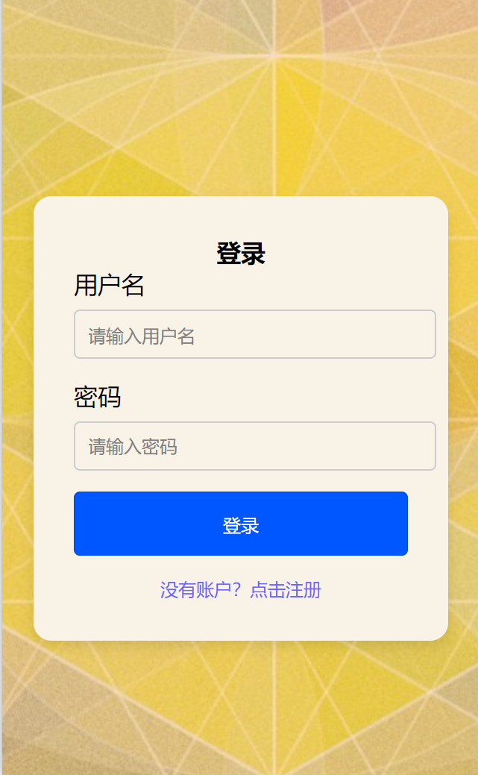

成员答辩（兰天阳）
主要工作：
1. 移动端的整体UI设计
2.移动端前端的产品开发
3. 移动端前后端的对接和数据传输
技术栈：HTML、CSS、JavaScript、Vue、Uni-app

Slide 18
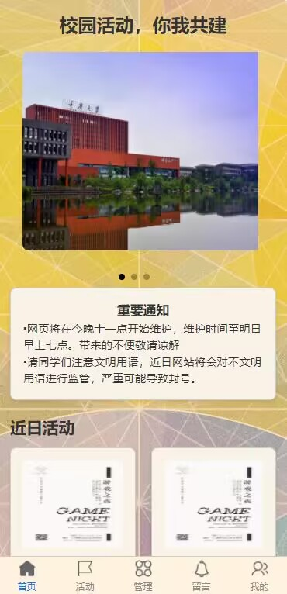
成员答辩（兰天阳）
UI主题：青春活力
主基调：暖色调，橙色、黄色、米色为主
UI设计理念：简约、美观、及时反馈、可交互性

Slide 19
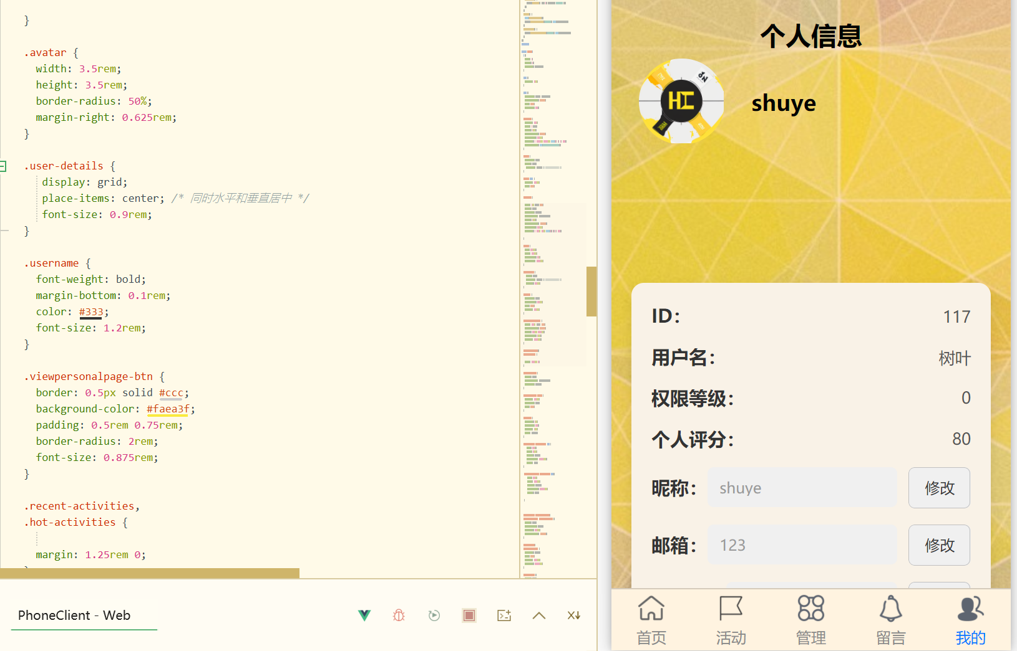
成员答辩（兰天阳）
难点1：响应式设计
响应式设计是一个前端设计和开发方法，旨在使Web应用程序或网站能够根据用户访问设备的屏幕尺寸、分辨率和设备类型自动调整布局和界面元素，以优化用户体验。
解决方法：
使用相对单位（%，rem，vw、vh等）而不是绝对单位（如px）来设置元素的宽度和高度。这使得元素能够根据父容器的宽度进行调整，从而实现流式布局。

Slide 20
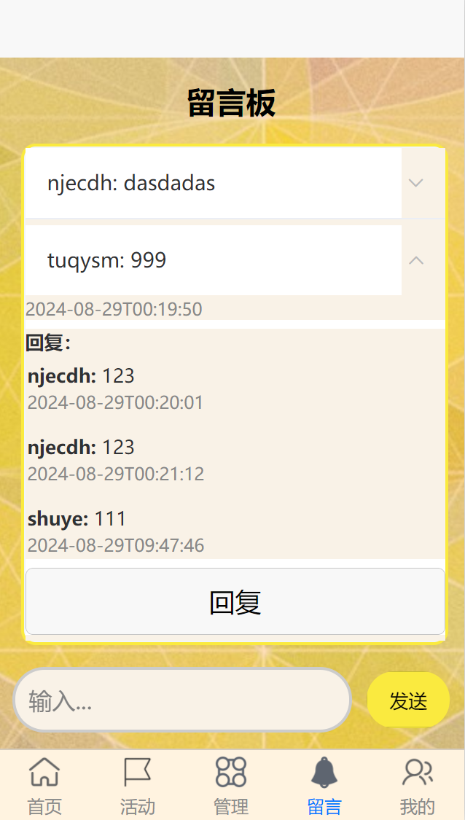
成员答辩（兰天阳）
难点：留言板的实现
留言板的实现主要在于折叠对帖子的回复以及前后端连接（区分帖子和回复、如何切换回复对象）
解决办法：
使用uni-app中的uni-collapse组件实现折叠回复，将帖子和回复通过发布者id筛选并分类

Slide 21
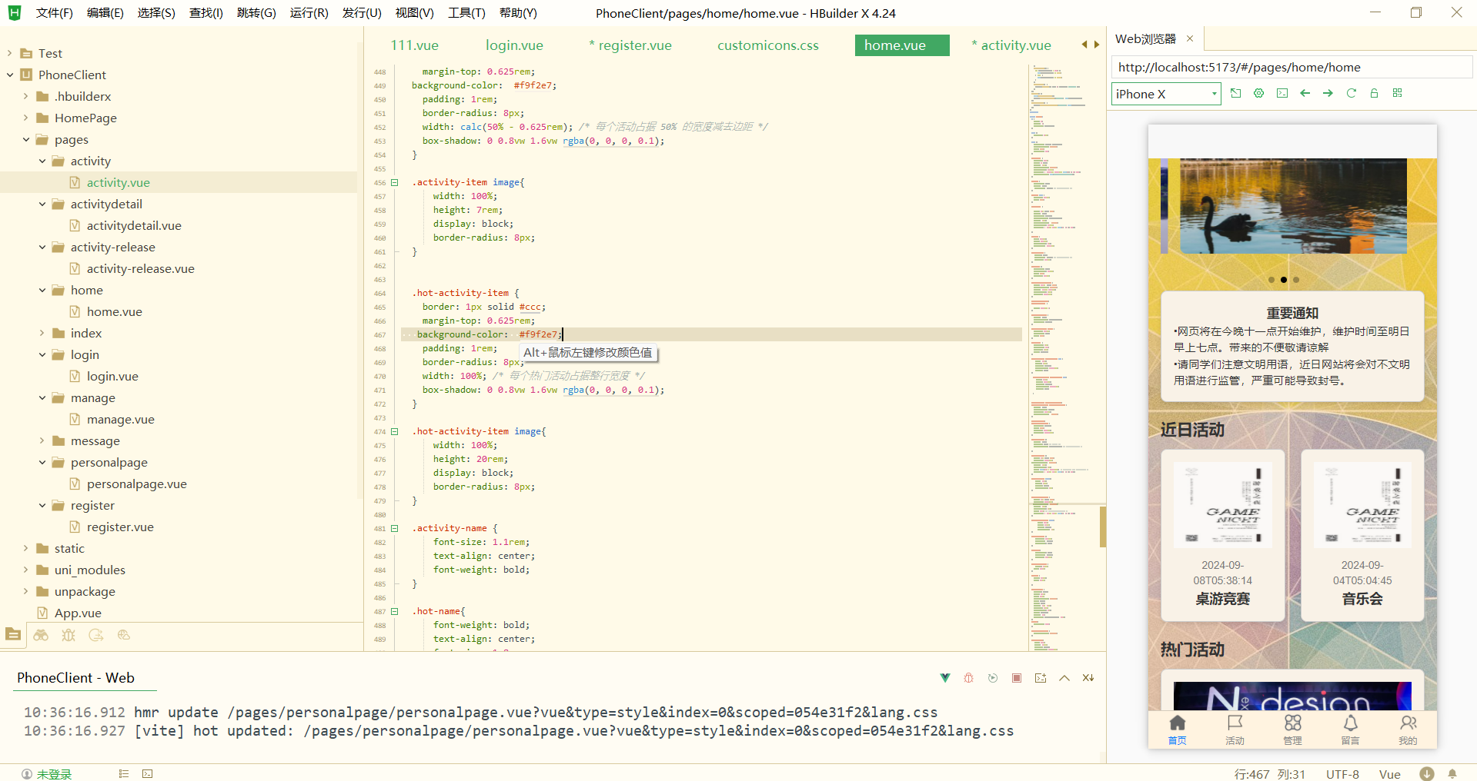


成员答辩（张世纪）
主要工作：
1. 活动广场、活动管理、个人主页等页面的前端设计和功能实现
2.移动端功能测试、用户界面（UI）测试、代码安全性和可用性测试
技术栈:
HTML、CSS、JavaScript、VUE、Uni-app
开发软件:
Hbuilder X

Slide 22
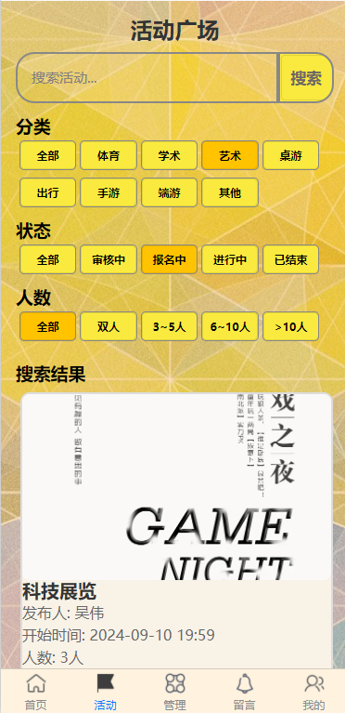
移动端-活动广场
主要难点：
1.页面需要支持用户根据多个条件（如活动分类、状态、人数等）动态过滤活动
2.用户输入的搜索框内容需要与其它过滤条件一起进行组合查询
解决办法：
1.使用 Vue.js 的数据响应式特性，通过 v-model 绑定输入框的内容和选择的分类、状态、人数。所有这些条件都保存在 data 对象中
2. 在方法中动态构建请求的 URL 参数，并在每次过滤条件或搜索框内容变化时调用此方法重新获得活动数据

Slide 23
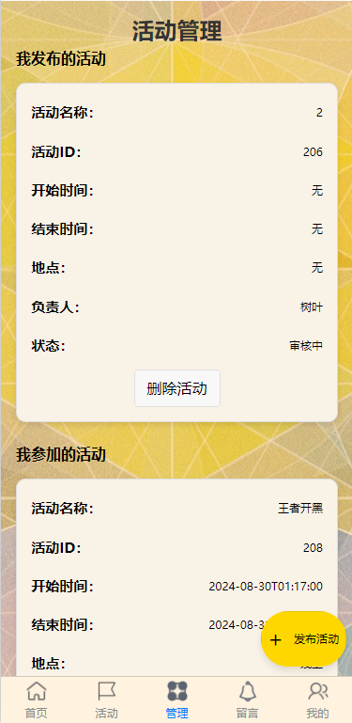
移动端-活动管理
主要难点：
1.从不同的 API 中获取活动数据，包括用户发布的活动、用户参与的活动及已完成的活动。
2.根据活动数量动态显示部分或全部活动管理不同状态下显示的数据。
解决办法：
1.在方法中，通过调用Promise.all() 来并行处理多个网络请求，减少总的请求时间。
2.使用计算属性 (computed) 来动态返回要显示的活动列表。

Slide 24
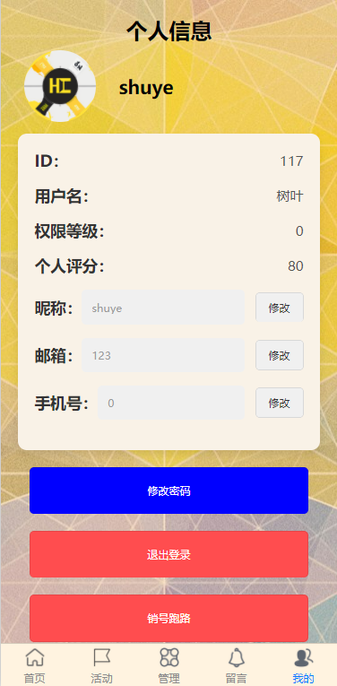
移动端-个人主页
主要难点：
1.用户信息需要在界面上动态切换可编辑状态，需要合理管理每个字段的编辑状态。
2.修改密码涉及多个输入字段，需要验证用户输入的原密码和新密码的一致性。
解决办法：
1.在按钮上动态修改文字内容，根据字段的状态给用户提供操作反馈（例如“修改”或“保存”）。
2.使用 Vue.js 的双向数据绑定（v-model）确保实时获取用户输入，保证数据的准确性。

Slide 25
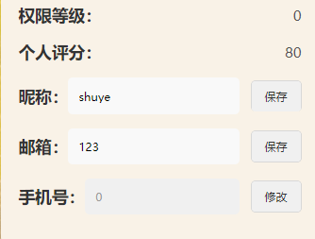
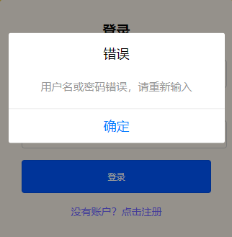
移动端-测试
遇到的bug：
1.用户在修改字段或信息更新后，点击保存时，更新信息未能及时反映在 UI 界面上。
2.如果请求的接口返回400或500系列状态码是，用户看不到提示信息不准确的情况。
解决办法：
1.使用 Vue 的响应式特性，在每次修改时绑定一个刷新方法，确保数据绑定的准确性，通过 Vue 的生命周期或 computed 属性来动态渲染内容。
2.改善错误反馈，将服务器返回的错误信息如“用户不存在”、“邮箱格式错误”等通过 toast 提示给用户，确保信息准确并且友好。

Slide 26
3.3
Web端
by：叶翔昊&魏志航

Slide 27
成员答辩（叶翔昊）
主要工作
前端开发
前后端连接
网页端ui设计
测试
登录注册
b
u
g
测试
个人中
心
、留言板
留言板基本功能连接
留言板
b
u
g
测试
登陆注册页面
登陆状态识别
排版
、
框架设计
按钮设计

Slide 28
框架选择
HTML
使用HTML代码编写网页具有许多优点。首先，HTML语法简单易学，并有大量在线资源支持，使新手也能快速上手。作为Web的标准语言，HTML具备广泛兼容性，确保网页在不同平台和设备上都能正常显示。此外，HTML页面容易被搜索引擎索引，提高搜索引擎排名，且其灵活性和可扩展性允许结合CSS和JavaScript实现复杂布局和交互功能。HTML文件轻量级，加载速度快，提升用户体验，且通过使用适当的标签，可以提高网页的可访问性，满足不同能力用户的需求。由于HTML由万维网联盟（W3C）制定标准，确保了网页结构和内容的一致性和可维护性。HTML网页跨平台运行，包括台式机、笔记本、平板电脑和智能手机，且支持文本、图像、视频、音频等多种媒体类型，丰富网页内容。总之，HTML的简单性、标准化、兼容性和灵活性使其成为构建网页和Web应用的基础技术。

Slide 29
问题分析
前端开发
登陆注册页面
个人中心页面
留言板页面
活动发布页面
前端和后端连接，个人中心识别不到登录状态
后端接口接入出现问题，以及手机11位数字无法传送到后端。
在与后端交接的过程中出现问题，比如查看回复无法显示，无法回复等。
本地图片无法上传，只能通过网络图片url来上传图片。
ui设计较麻烦，调整位置，按钮动态设计

Slide 30
解决办法
前端开发
登陆注册页面
个人中心页面
留言板页面
活动发布页面
通过localstorage在本地储存用户登录信息
后端修改手机号的类型位string，以便于传输11位手机号。
通过大量的寻找发现是帖子id和发布者id搞反了，最终成功修改。
通过url来传输图片
通过ui网页uiverse来寻找好看的按钮ui

Slide 31
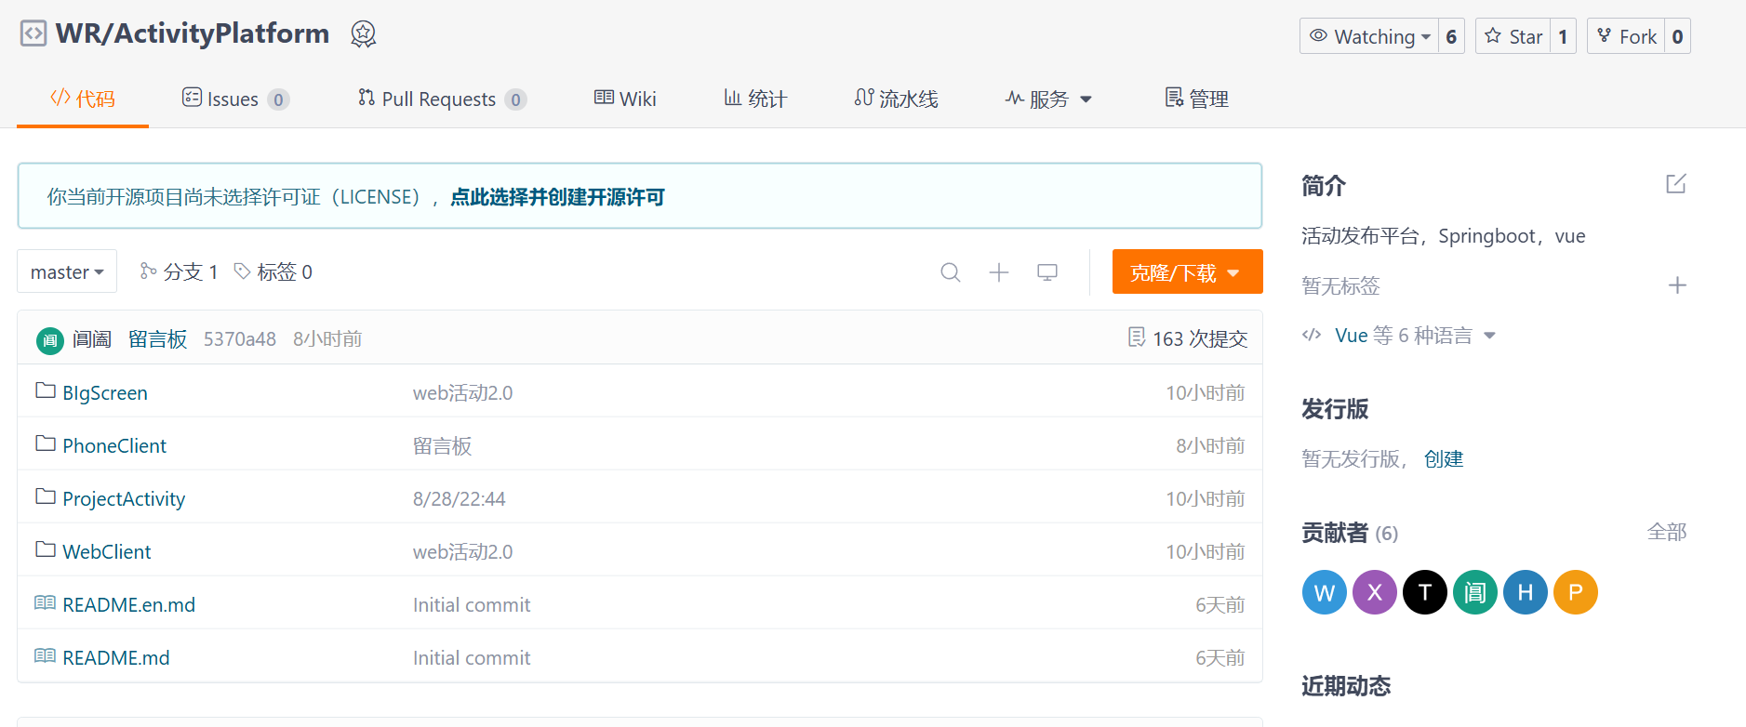
成员答辩（魏志航）
主要工作：
1. git技术顾问和部署
2. 项目任务的安排和统筹
3. 活动广场、活动详情页、活 动管理、大屏数据展示等页面 的前端设计
技术栈：git、HTML、CSS、JavaScript

Slide 32
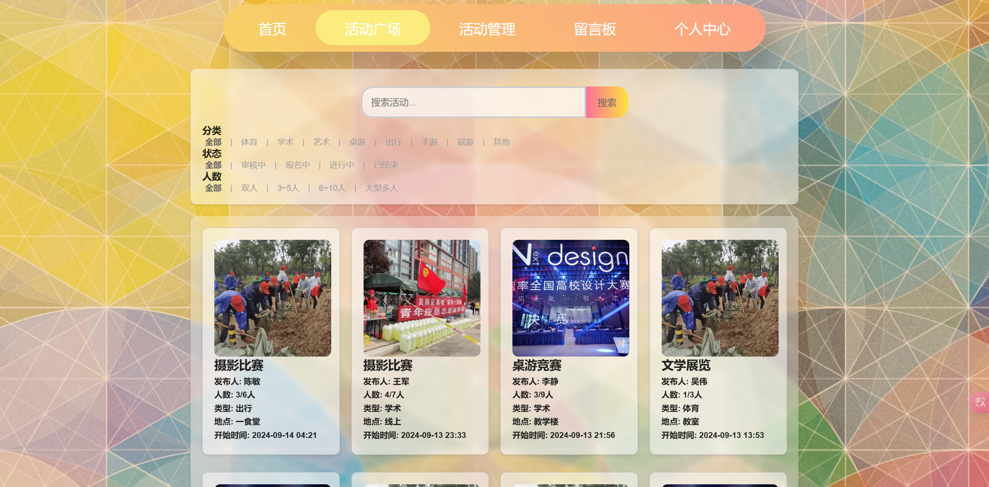
成员答辩（魏志航）
主要难点：如何使搜索框与三个选择标签同时发挥作用
解决办法：对最近点击过的标签设置高亮状态，监听搜索键和标签的点击事件，触发后将当前搜索框内容和高亮的标签属性一起传给能对这四个条件同时筛选的后端端口
活动广场

Slide 33
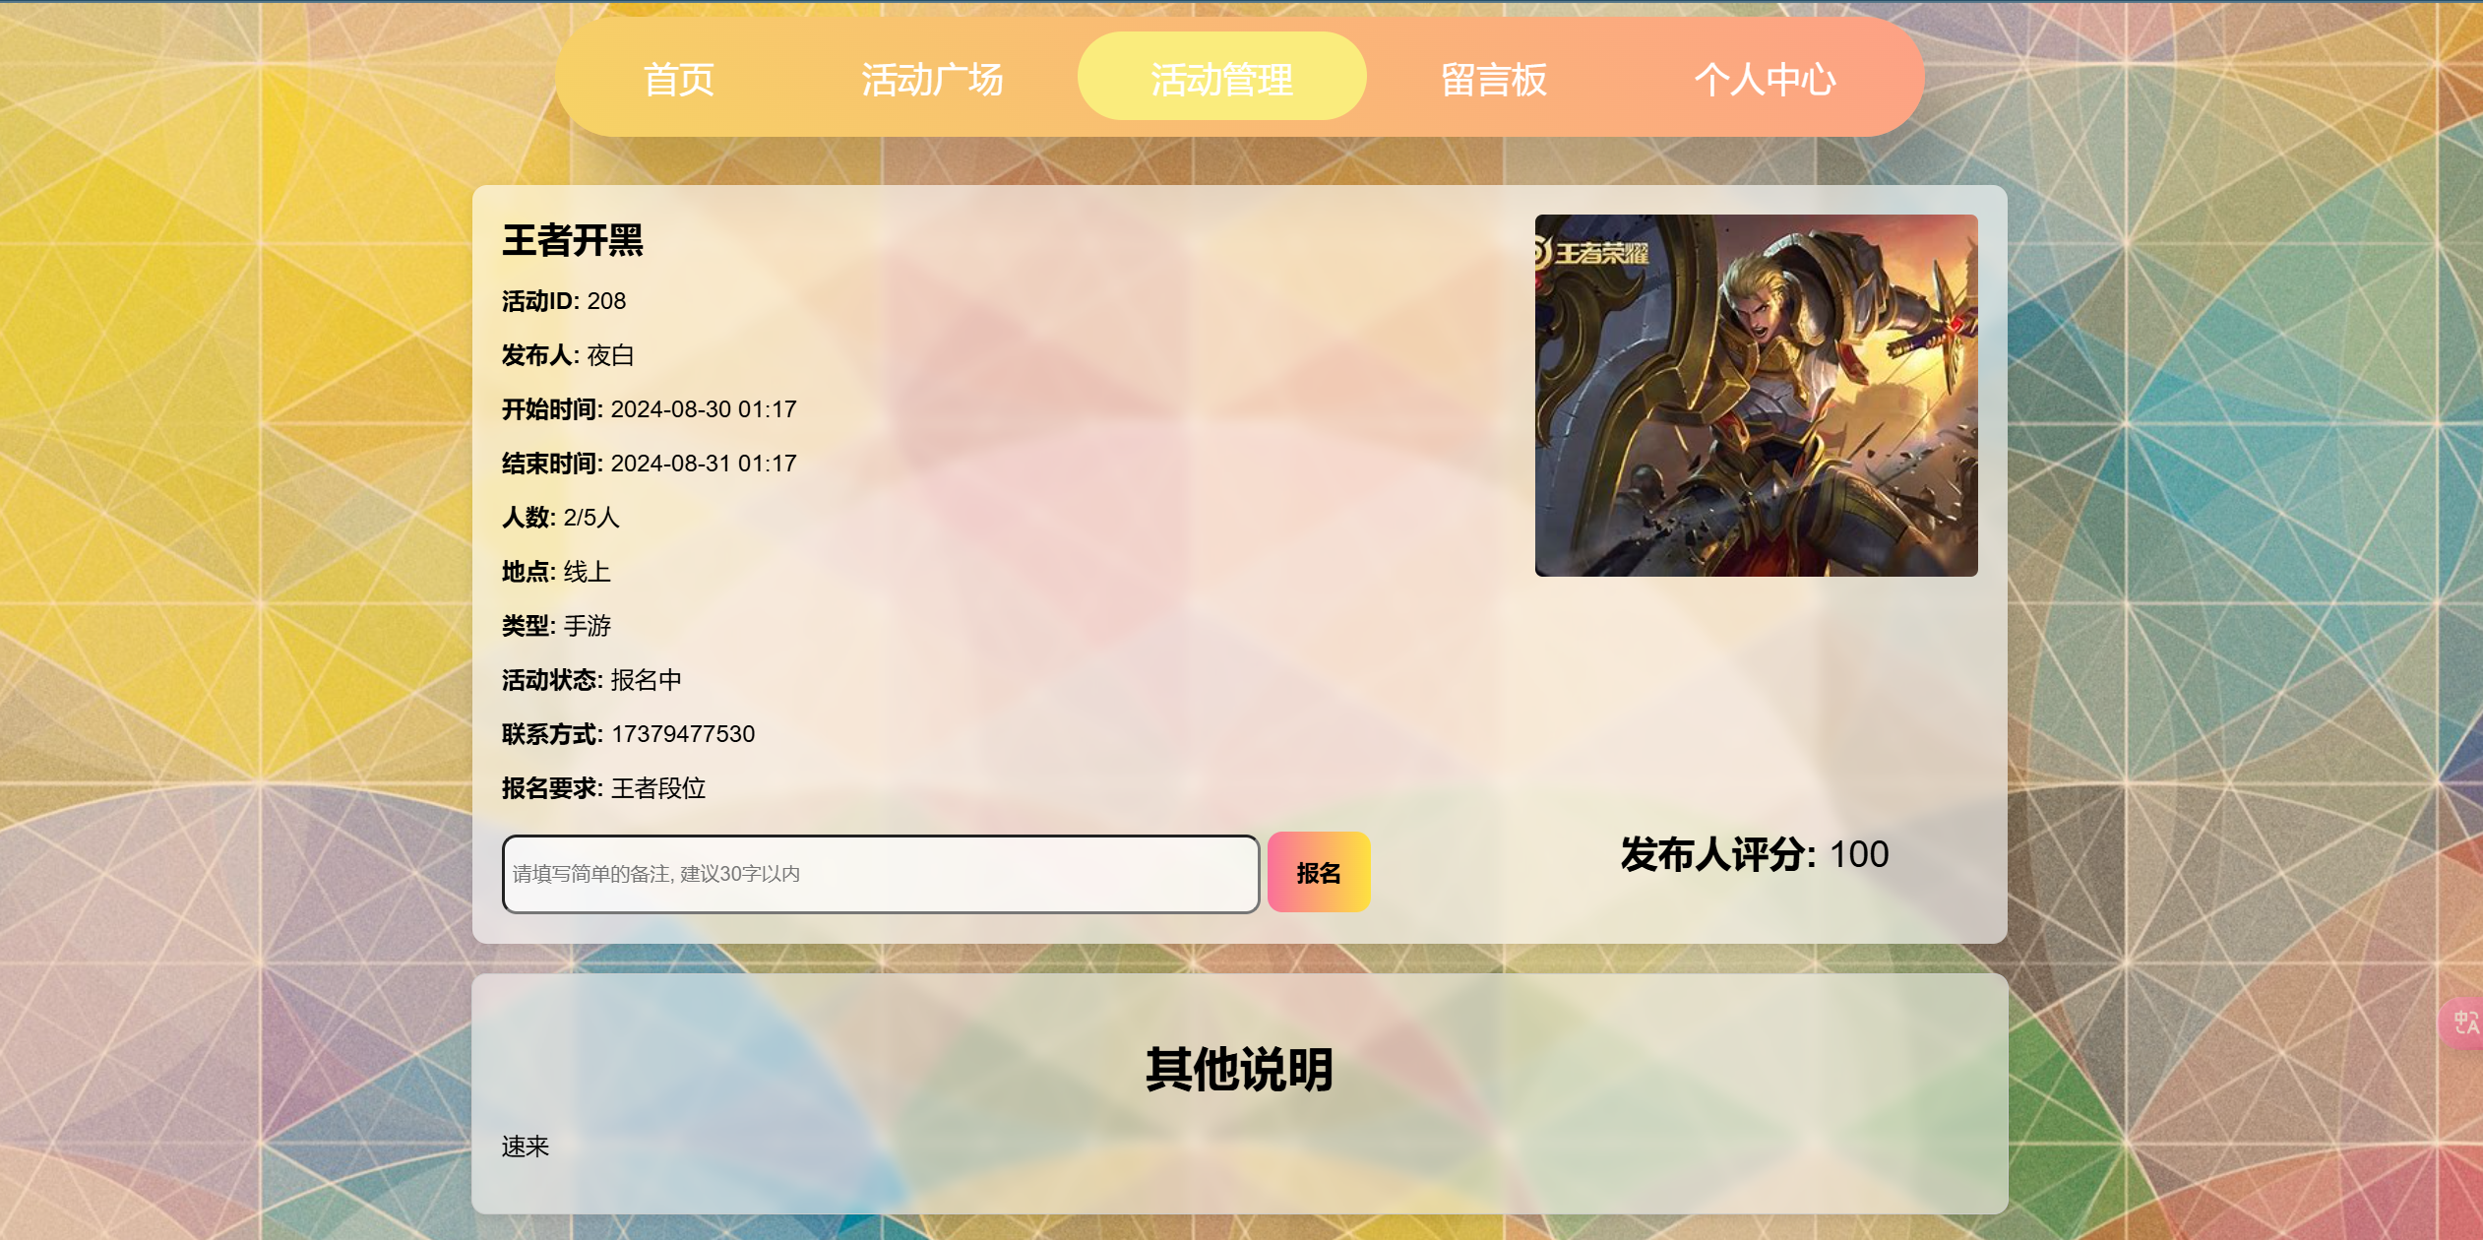
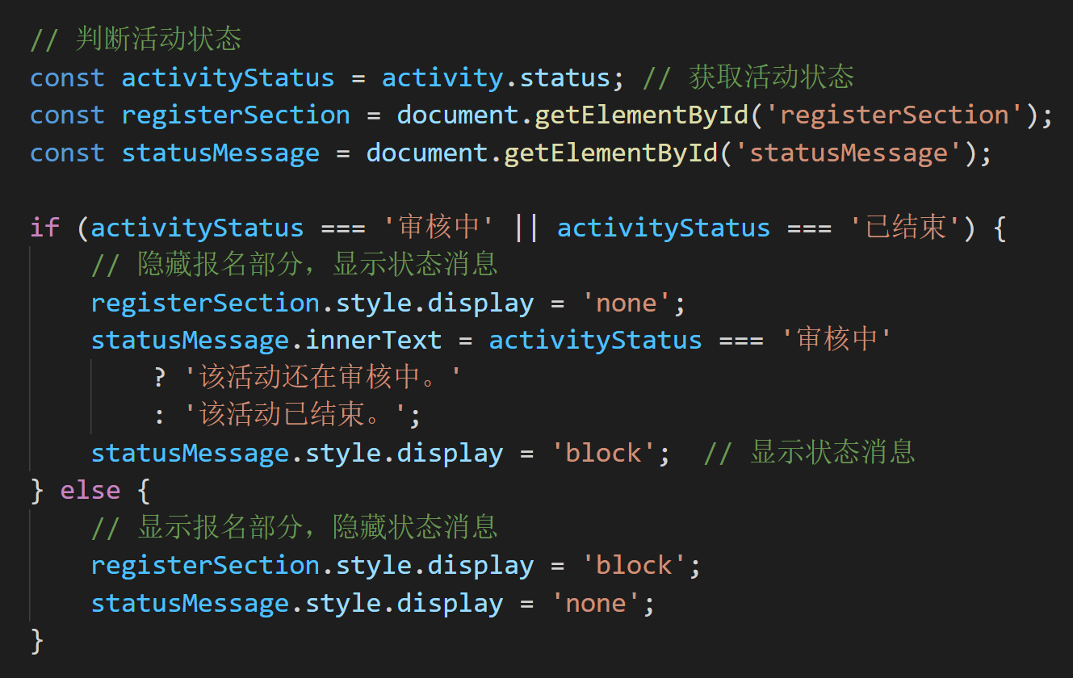
成员答辩（魏志航）
遇到的bug：
1. 对审核中或结束中的活动仍能报名
2. 对某一些活动报名时后端端口一直报错
解决办法：
1. 前端js检查当前活动的状态，若为审核中或结束中就把报名键改成提示文本内容。
2. 网页前端没显示当前已报名人数导致报名人数已满的活动导致的。
活动详情页

Slide 34
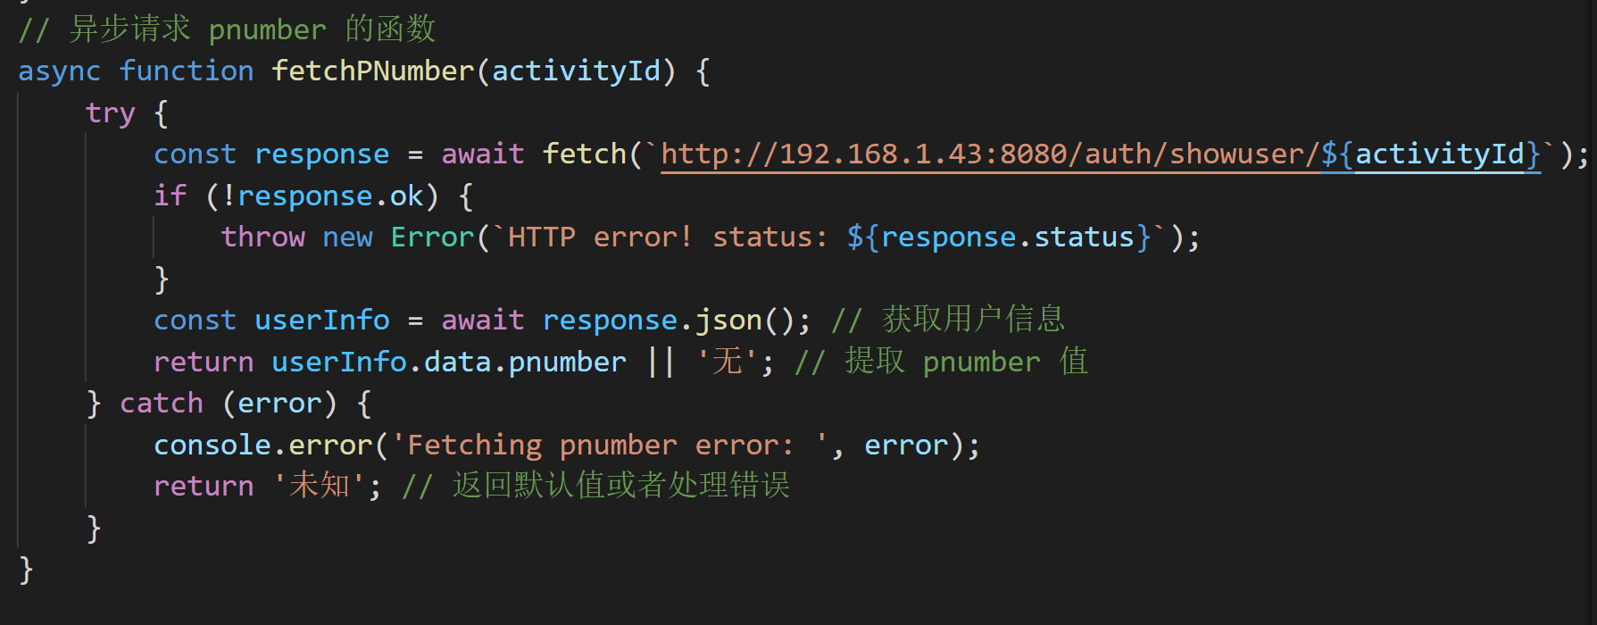
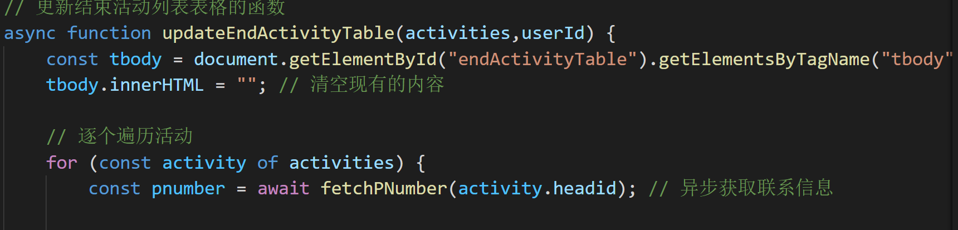
成员答辩（魏志航）
主要难点：
三个表格内的信息太多，经常需要嵌套调用后端端口。
解决办法：
用async和await来定义调用端口的函数，达成用简单的同步形式代码执行异步任务，使代码结构更清新。
活动管理代码

Slide 35
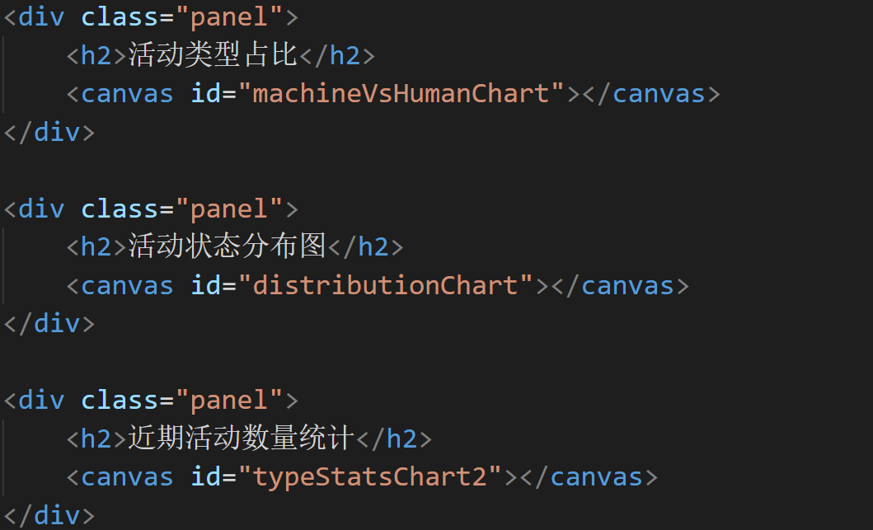
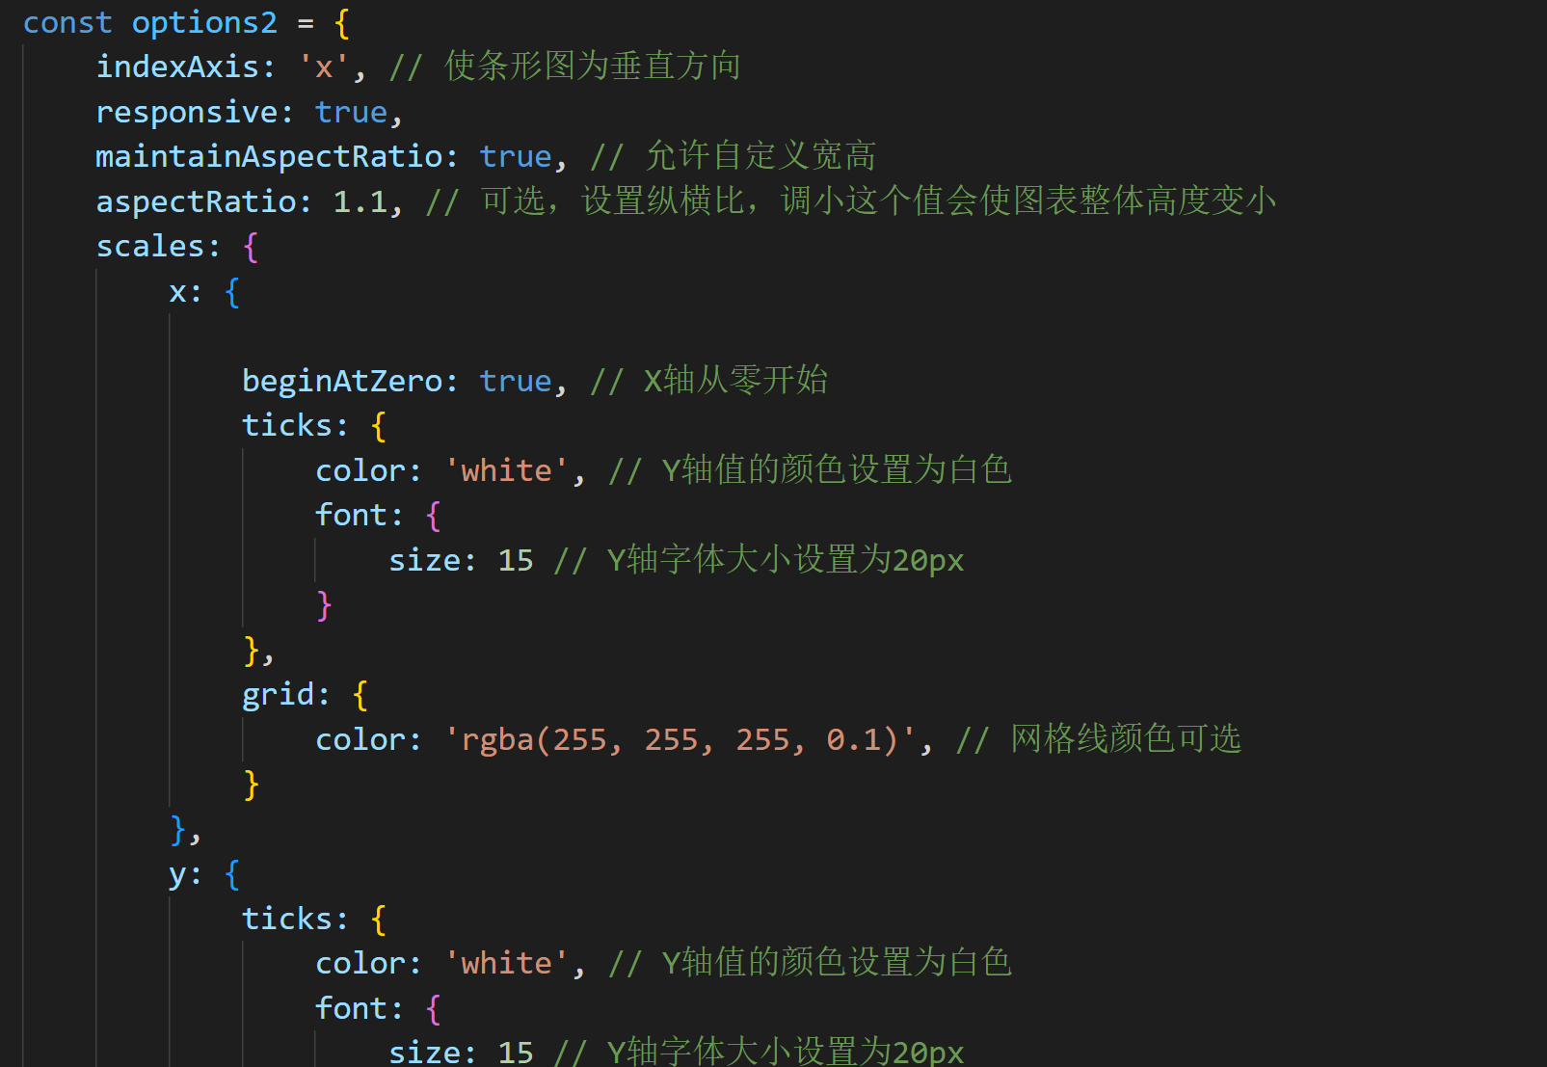
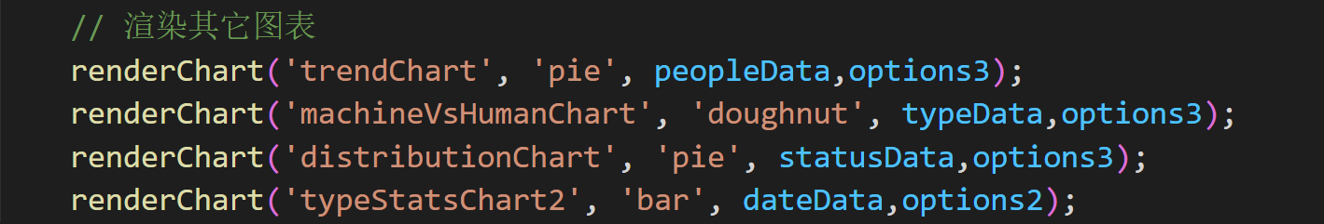
成员答辩（魏志航）
主要难点：对chart.js这个前端画图框架工具不熟悉，在.css文件中一直无法对图表样式造成影响
解决办法：在.js文件中给renderChart函数多传递一个包装了各种图表属性的参数才能影响图表的许多样式
大屏数据展示

Slide 36
04
分享与总结

Slide 37
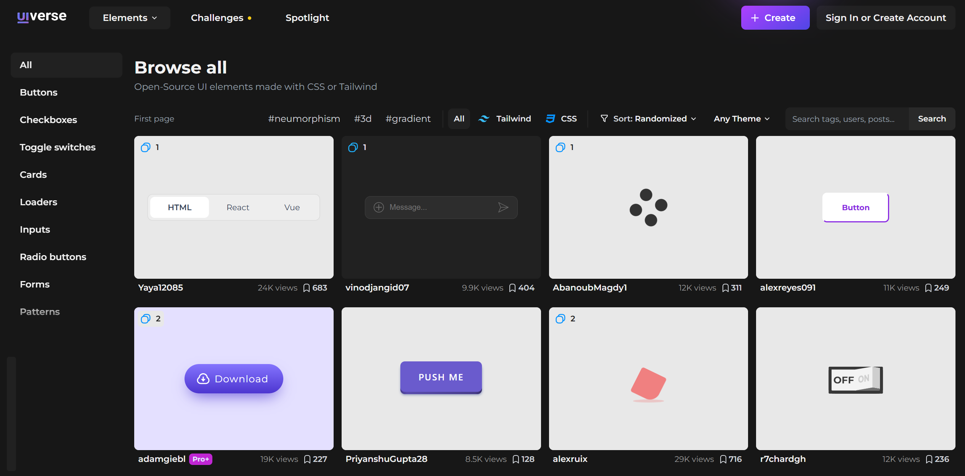
分享与总结
网站：https://uiverse.io
特点：提供了许多炫酷的个性化组件的HTML源代码（包括CSS）

Slide 38
分享与总结
总结：项目的基本功能和部分进阶功能成功实现，但还有部分因时间限制未完成的功能有待完善，例如对不良活动参与者进行评分和举报。
遇到的困难：
1. 不足够了解前端知识，对前端开发进度很难把握
2. 在项目开发限制的时间内，难以再分出时间来完成发送验证码来验证身份等功能。
解决办法及经验：
1. 先尽力完成基本的前后端对接与项目框架，再在此之上进行不断完善和升级功能，以更好地把握开发速度和保证项目的基本完成。
2. 目前难实现的功能不必立马放弃，可以思考先用一种简单的方式来弥补这个功能空缺。

Slide 39
展示结束，感谢观看！

